Slide 1

TRABAJO DE TITULACIÓN, PREVIO A LA OBTENCIÓN DEL TÍTULO DE LICENCIADO/A EN FINANZAS, CONTADOR/A PÚBLICO/A – AUDITOR/A
TEMA:
“EL COMERCIO ELECTRÓNICO Y SU INCIDENCIA EN LAS PYMES DEL SECTOR COMERCIAL, EN LA ÉPOCA DEL COVID – 19, EN LA CIUDAD DE QUITO”
AUTORES:
MEDINA UBIDIA, MARÍA JOSÉ
PARDO MONTAQUIZA, RONNY JOSEPH
- 2021 -

Slide 2
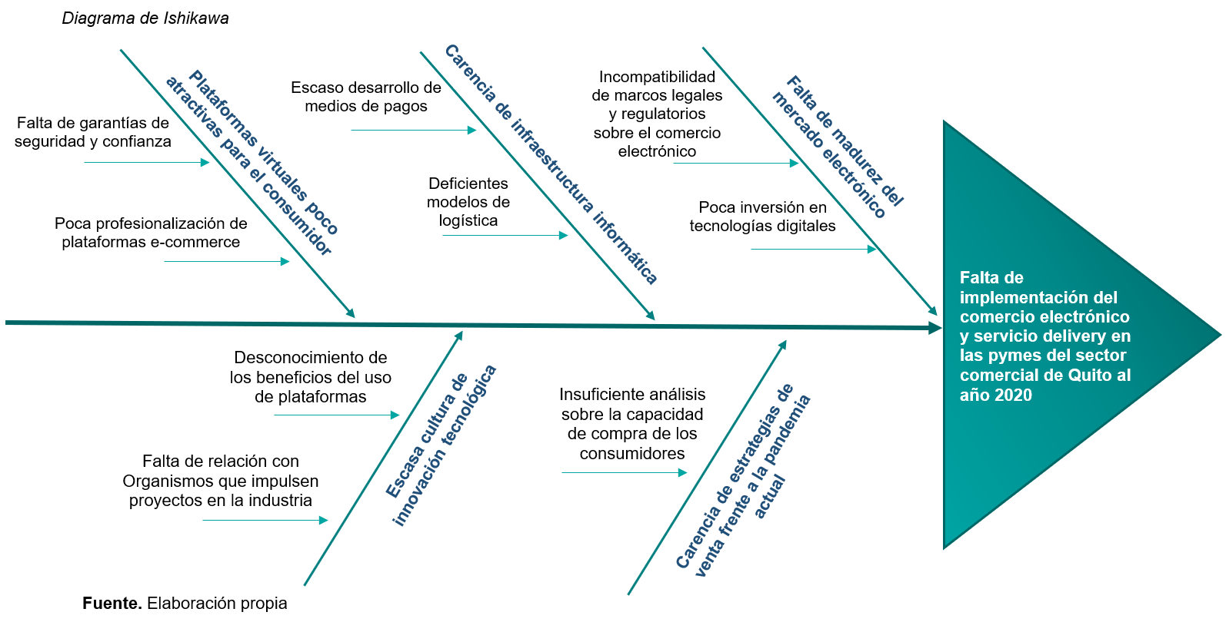
Planteamiento del problema
2

Slide 3
Determinar el comportamiento del comercio electrónico y su incidencia en las pymes del sector comercial, durante la emergencia sanitaria ocasionada por el COVID – 19, en la ciudad de Quito al año 2020.
Objetivo General
3
Establecer una propuesta de diseño para la implementación del comercio electrónico y servicios delivery, a fin de mejorar las ventas digitales de las pymes comerciales de Quito.
Analizar el comportamiento del comercio electrónico de las pymes comerciales en el periodo del covid – 19 en la ciudad de Quito.
Analizar el contexto económico de las pymes comerciales en la ciudad de Quito.
Objetivos Específicos

Slide 4
Variables de Investigación
4
Variable Independiente
Emergencia sanitaria por el covid-19
Variable Independiente
Comportamiento del comercio electrónico y servicio delivery
Variable Dependiente
Nivel de ventas de pymes comerciales

Slide 5
Hipótesis de Investigación
5
Las ventas digitales de las pymes comerciales de la ciudad de Quito no mejoraron por la utilización del comercio electrónico y servicio delivery en la época de la pandemia
Las ventas digitales de las pymes comerciales de la ciudad de Quito mejoraron por la utilización del comercio electrónico y servicio delivery en la época de la pandemia.
HO
HI

Slide 6
Marco Teórico
6
El comercio internacional y las teorías clásicas
Teoría de la Difusión de Innovaciones (IDT)
Teoría de Redes
Adam Smith.- Teoría de la división del trabajo y Ventaja absoluta
David Ricardo.- Desventaja absoluta
John Stuart Mill.- La fuerza y los factores determinantes para la relación entre países
Conexión internacional de países
Optimizar y potenciar el uso de los recursos propios de cada nación
Expansión automática de la innovación y los conocimientos tecnológicos
zonas aledañas a dicha tecnología y posteriormente a los lugares más lejanos

Slide 7
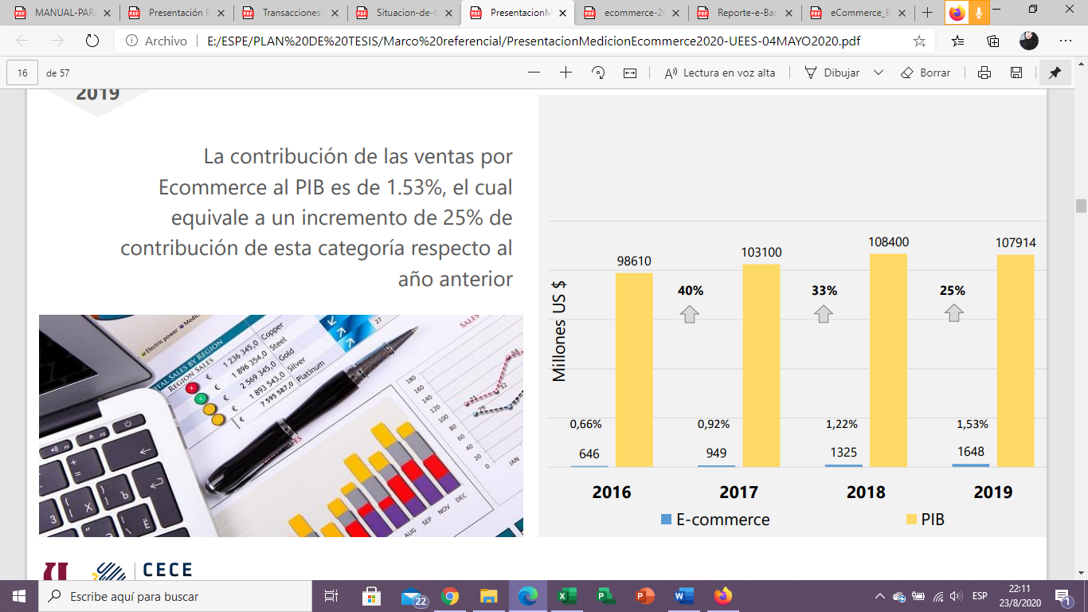
Marco Referencial
Contexto económico de las pymes comerciales en la ciudad de Quito
7
Total Empresas Comerciales
314.127 34.93%
Total Pymes
78.395 8.72%
Total Pymes Comerciales Quito
6.809 32.67%
Existieron variaciones mínimas en las ventas totales

Slide 8
Análisis del contexto económico de las pymes comerciales pre y post COVID – 19
8
Capacidad para desarrollar valor económico
Fortalecimiento de sistemas de producción y competitividad
Diversificación de mercados
31% liquidez representado por efectivo
Imposibilita la venta de b/s a puertas abiertas
8% Cobertura limítrofe
26% Transacciones regionales
44% Mercado local
6% Nivel internacional
Rol de las pymes
Reducción del 12.4% de producción nacional
Operaciones de las Pymes
Dinamismo Transaccional
Incipiente desarrollo tecnológico
Inflación anual más baja en el mes de octubre (-1.60%)
Diciembre (-0.1%) – Necesidades de consumo
Para el año 2020 incrementó al 44% las ventas electrónicas (CECE).
Dinamización de la economía
Carencia de procesos estructurales
Mínima innovación en transacciones y operaciones diarias
Elevada capacidad para generar empleo

Slide 9
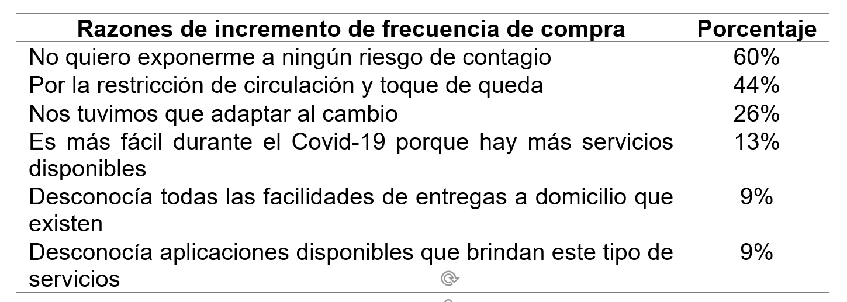
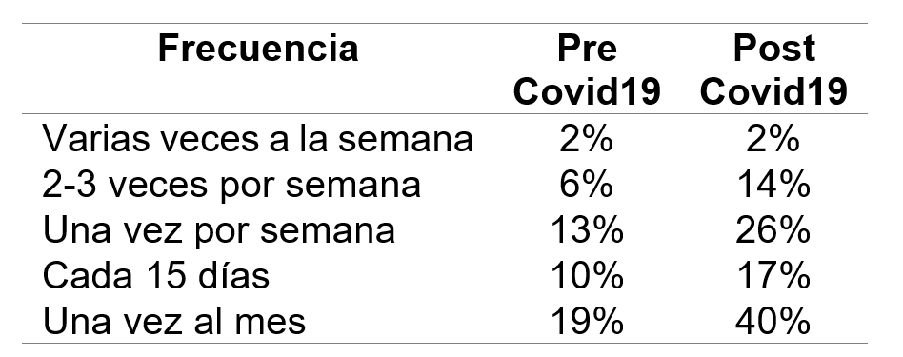
Comportamiento del comercio electrónico en la época del COVID – 19
9
Componentes
Ventajas
Desventajas
Consumidores, plataformas e-commerce, empresas comerciales, servicios financieros de pago, proveedores de servicios logísticos
Simplificación de procesos, apertura de mercados, reducción de costos (publicidad), distribución de b/s mejorada, mayor alcance a diferentes localidades.
Pérdida de previsualización física del producto, devoluciones y cambios, inseguridad de los medios de pago, competencia desleal.
Incremento del volumen de operaciones
Mayor demanda de b/s
Ofertantes buscan satisfacer necesidades
Mayor participación en el mercado
Demanda diversificada
Glovo, Uber, Cabify, Rappi, Super Easy
Mayor cobertura de entrega

Slide 10
Situación empresarial frente al covid-19
10
56% Disminución de ventas
32% Paro total de actividades
12% Crecimiento de ventas
61% Social media
36% Mensajería
29% Páginas web
Impacto de la pandemia
Inversión en publicidad/promoción
Tráfico en las plataformas digitales
Incremento en un 34% con relación al 2019
Herramientas tecnológicas y espacios virtuales
Trasladados a la vida cotidiana del ser humano y el mundo empresarial
Principales retos
Implementación del comercio electrónico
Cambios de los productos
Gasto en publicidad digital
Incremento de la tasa de desempleo
Falta de poder adquisitivo

Slide 11
Marco Metodológico
11
Cualitativo
Cuantitativo
Enfoque de la investigación
Por el alcance
Por la finalidad
Tipo de Investigación
Población objeto de estudio y muestra seleccionada
Total de pymes comerciales de la ciudad de Quito (6.809)
Muestra: 146 pymes comerciales.
Bibliográfica documental / Cuestionario
Técnica de Investigación
Cuestionario (17 preguntas)
Instrumentos de Investigación

Slide 12
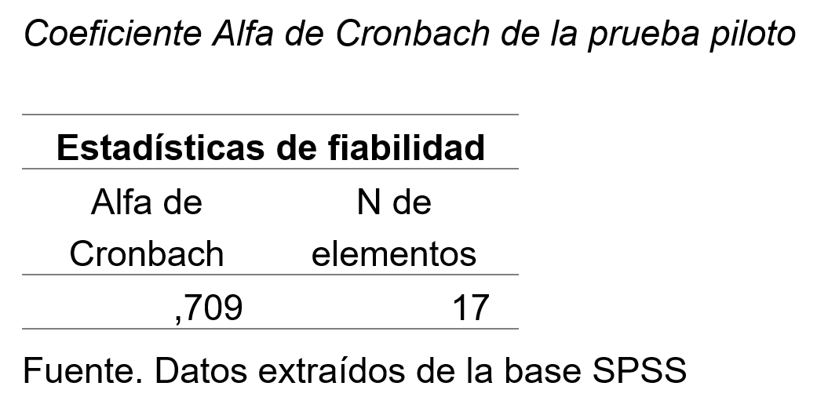
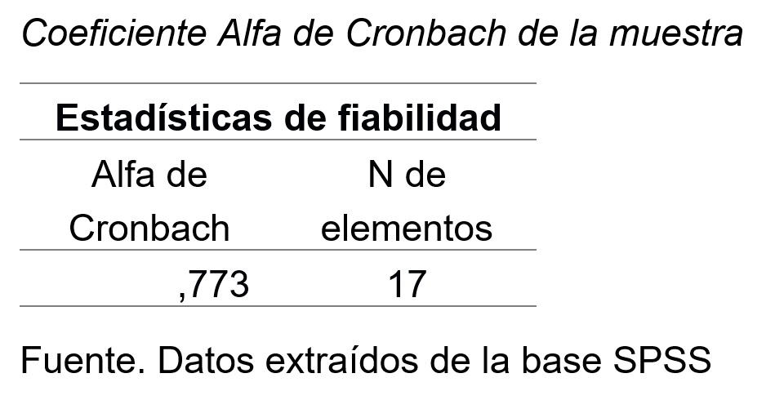
Validez y confiabilidad del instrumento de investigación
12
Alfa de Cronbach
Estimar la fiabilidad de la consistencia interna del instrumento y verificar la correlación existente entre los ítems del mismo.
Criterios de evaluación
Como se pudo evidenciar, existe validez y confiabilidad en el instrumento de investigación seleccionado, por tal motivo se procede a realizar el trabajo de campo al total de la muestra seleccionada.
• Coeficiente alfa >.9 es excelente
• Coeficiente alfa >.8 es bueno
• Coeficiente alfa >.7 es aceptable
• Coeficiente alfa >.6 es cuestionable
• Coeficiente alfa >.5 es pobre
• Coeficiente alfa <.5 es inaceptable

Slide 13
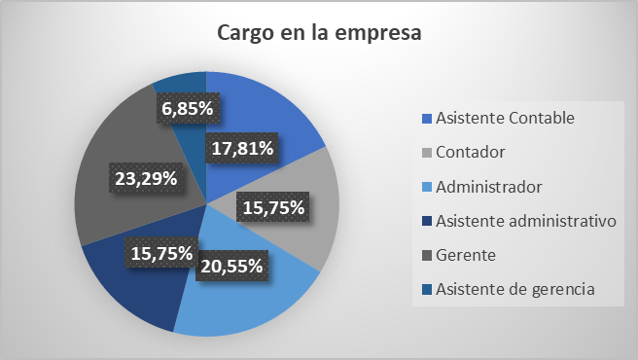
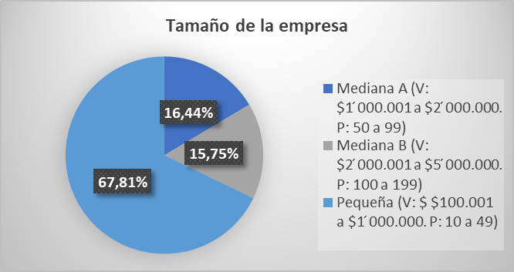
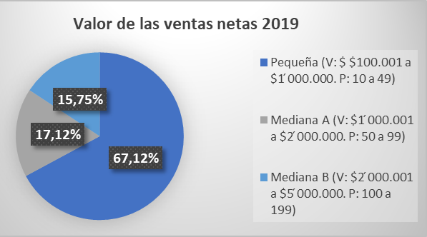
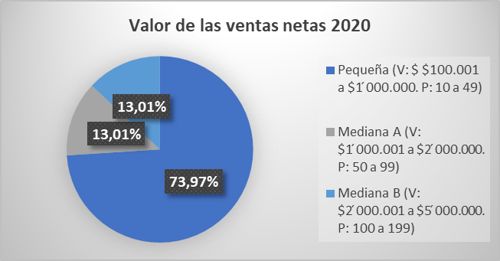
Análisis de Resultados
A continuación, se muestra los resultados obtenidos del instrumento de investigación aplicado a 146 empresas pequeñas y medianas de la ciudad de Quito, del sector comercial. La cual se divide en dos secciones: información de la empresa y preguntas de la 1 a la 17.
13
Información de la Empresa
1
2
Cuestionario

Slide 14
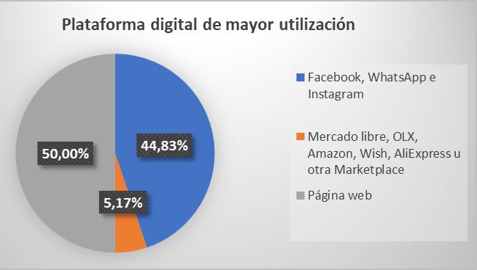
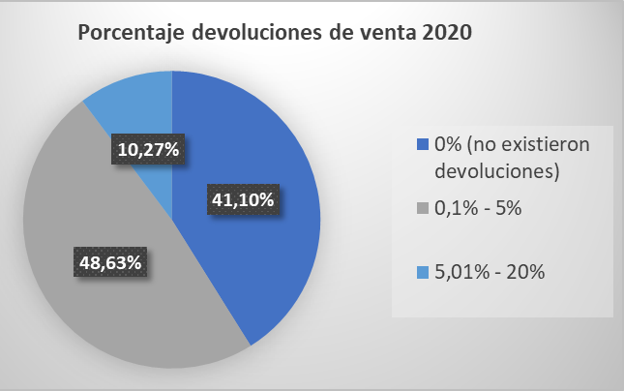
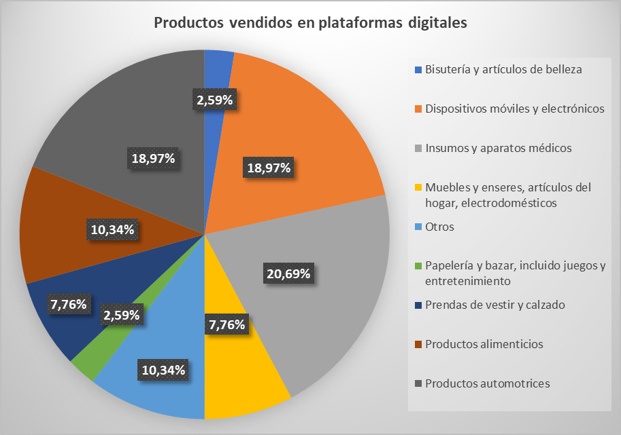
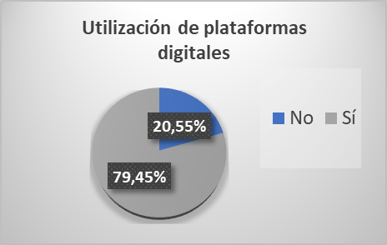
Análisis de Resultados
5
14
3
6
4

Slide 15
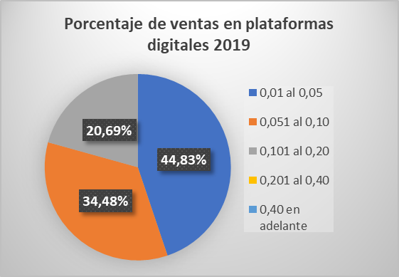
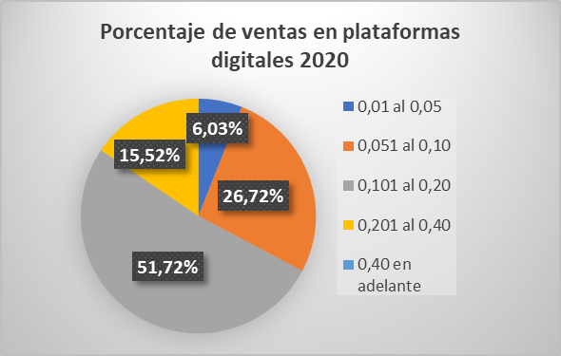
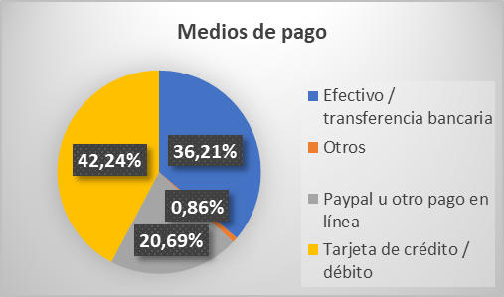
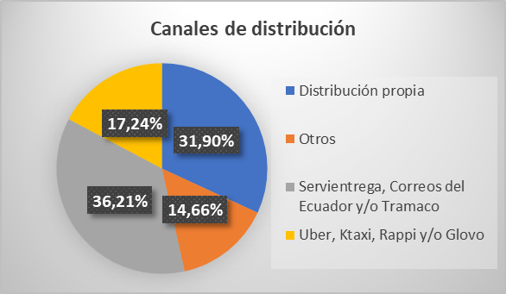
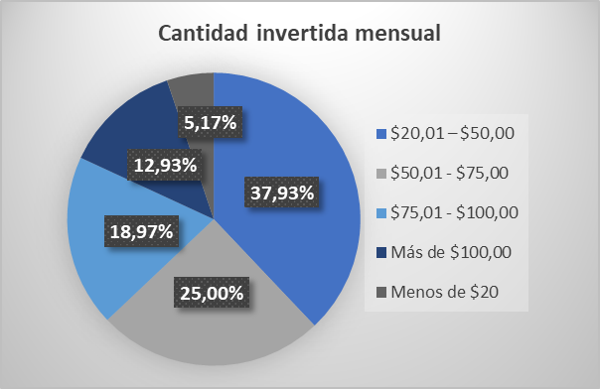
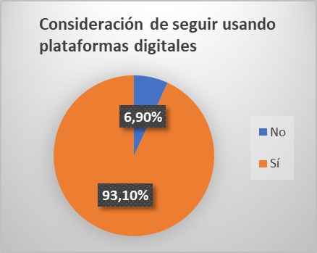
Análisis de Resultados
15
7
8
9
10
11
12

Slide 16
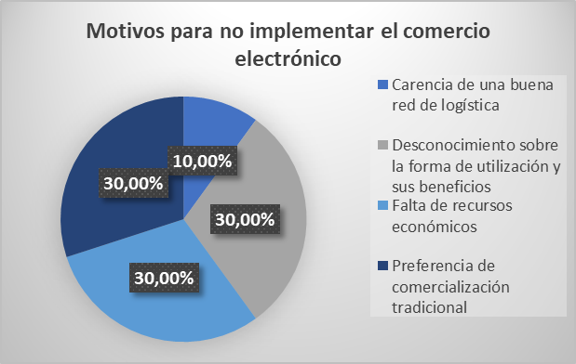
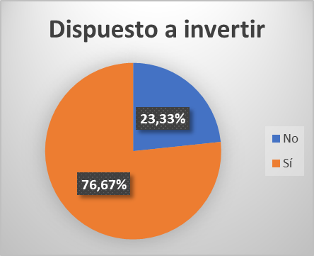
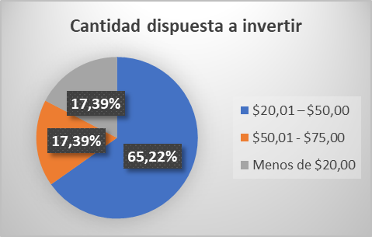
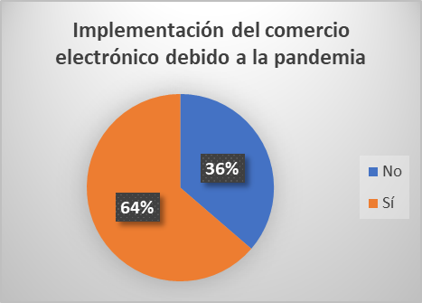
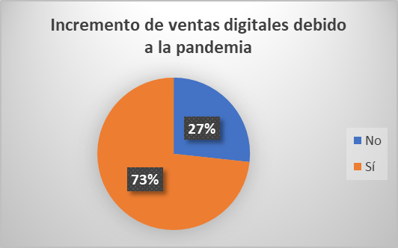
Análisis de Resultados
16
13
14
15
16
17

Slide 17
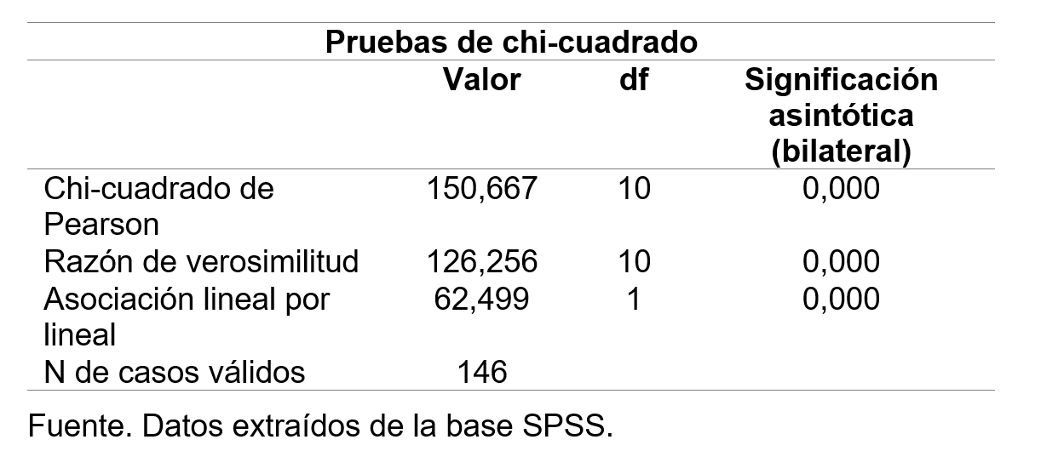
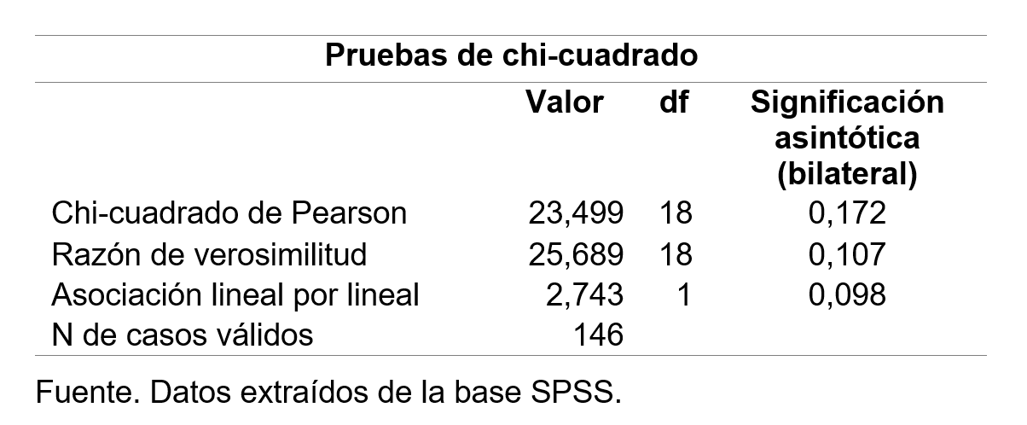
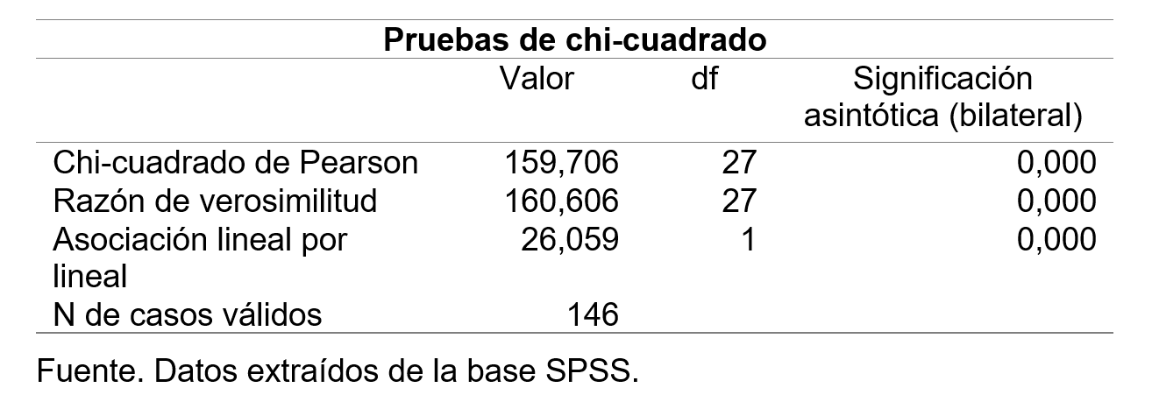
Análisis de Resultados – Estadístico Chi Cuadrado
17
Relación Ventas 2020 – Inversión
Relación Devolución ventas – Tipo de producto
Relación Tipo de producto – Plataforma digital

Slide 18
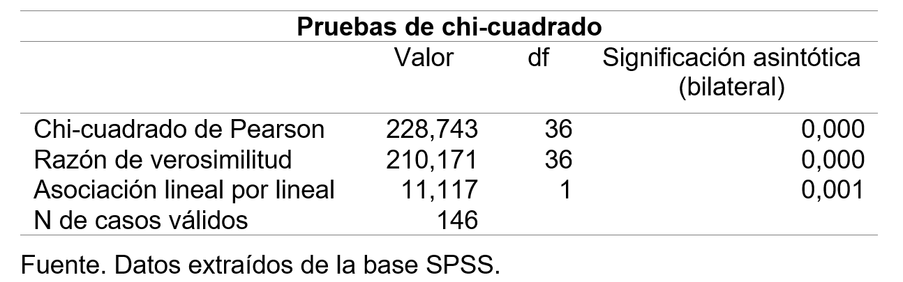
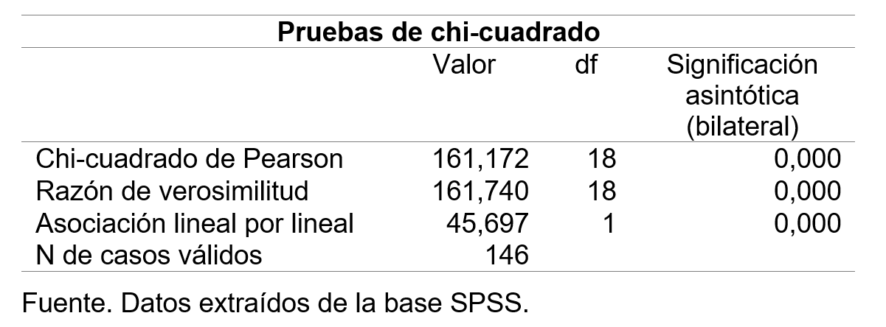
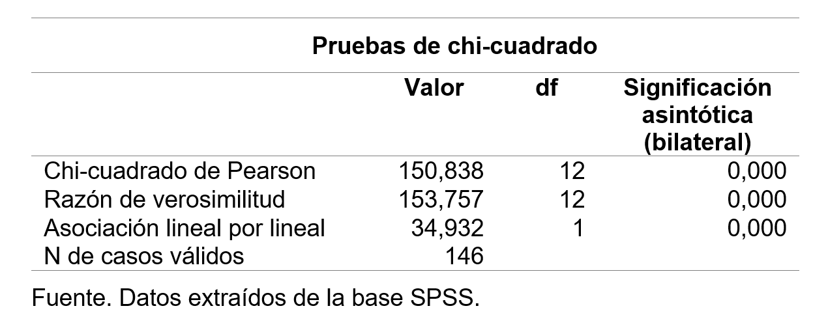
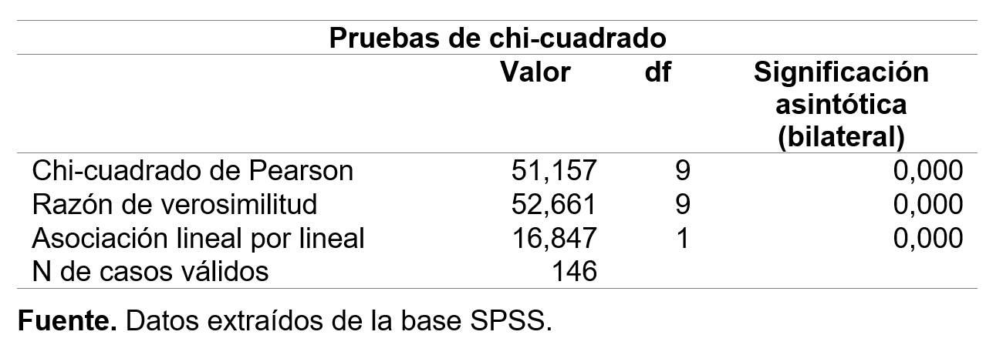
Análisis de Resultados – Estadístico Chi Cuadrado
18
Relación Tipo de producto – Utilización futura del comercio electrónico
Relación Tipo de producto – Canal de distribución
Relación Plataforma digital – Medios de pago
Relación Tipo de producto – Consideración del incremento de ventas digitales a raíz de la pandemia

Slide 19
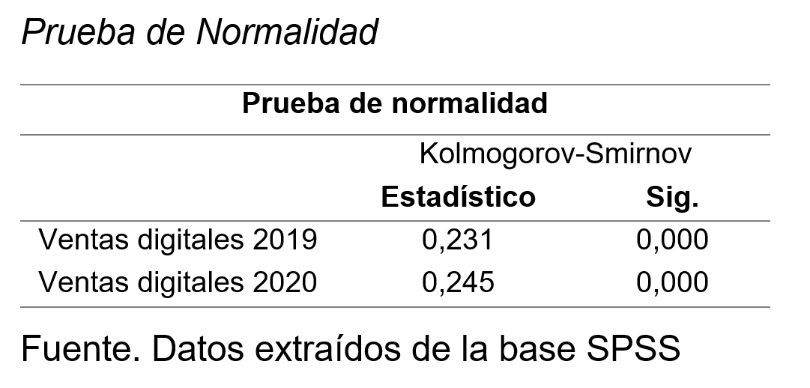
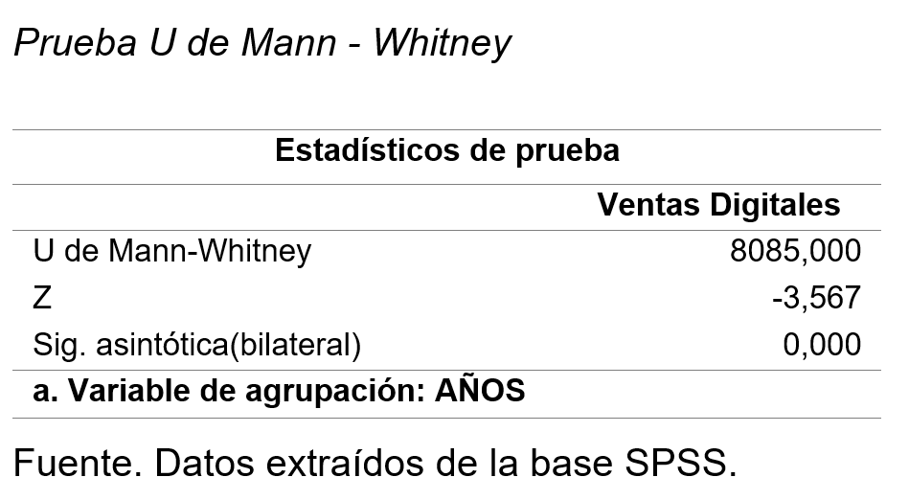
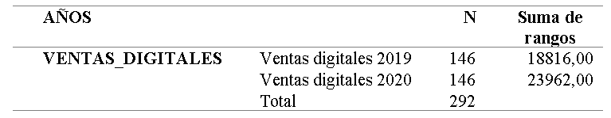
Validación de Hipótesis
19
Identifica si los datos se ajustan o no a una distribución normal, a fin de determinar que prueba realizar para validar la hipótesis
Prueba de Normalidad
Variable Numérica
Ventas digitales 2019 / 2020
H0: No existe diferencia significativa entre las medias de las ventas digitales del año 2019 y el año 2020
H1: Existe diferencia significativa entre las medias de las ventas digitales del año 2019 y el año 2020
Significancia no es mayor a 0.05 por tanto no corresponde a una distribución normal.
Es recomendable realizar una prueba no paramétrica denominada Prueba de U de Man – Whitney
Sig. 0.00 → Se rechaza H0 y se acepta H1

Slide 20
Propuesta
20
Guía de implementación del comercio electrónico en las pymes comerciales
MISIÓN
Buscamos proponer un lineamiento estructurado que facilite la implementación del comercio electrónico en las actividades económicas de las pymes comerciales, basados en investigaciones y modelos nacionales e internacionales que se adapten a sus necesidades,
con el fin de consolidar un crecimiento que genere valor y participación dinámica en nuevos mercados y, contribuya al desarrollo sostenido del país.

Slide 21
Objetivos
21
Objetivo General
Objetivos Específicos
Diseñar estrategias y recomendaciones útiles para la implementación del comercio electrónico en las pymes comerciales que estimulen su crecimiento, satisfaciendo los intereses y brindando motivaciones a los clientes para adquirir y ejercer el comercio electrónico, facilitando la participación dinámica de las empresas en los mercados internos y externos, a través de las plataformas digitales
Establecer el mecanismo para la implementación del comercio electrónico en función del tamaño de la empresa según sus ventas.
Diseñar estrategias e impartir directrices tomando como referencia modelos que han sido aplicados a pymes dentro del contexto similar a la presente investigación.
Elaborar un listado de pymes comerciales basado en los resultados de la investigación, que podrían aplicar el contenido de este estudio como guía y consulta para mejorar sus negocios.
Alcance
Pymes Comerciales de Quito
Secciones
Modelo perfeccionado de adopción de tecnología UTAUT2
Pasos a seguir
Estrategias y recomendaciones
Listado de posibles pymes
Modelo

Slide 22
Guía de implementación del comercio electrónico en las pymes comerciales
22
Sección 1 – Pasos a seguir
Empresas Pequeñas
1. Buscar servicios de internet
2. Aprender a utilizar la web
3. Crear páginas empresariales en plataformas gratuitas
4. Establecer responsable(s) en el manejo de redes sociales
5. Dar mantenimiento a las cuentas de la empresa
En función de las ventas generadas las empresas se clasifican en Pequeñas, Mediana A y Mediana B.

Slide 23
Guía de implementación del comercio electrónico en las pymes comerciales
23
Empresas Mediana A y Mediana B
1
3
5
Disponer de personal especializado en diseño de páginas web o solicitar la contratación de especialista con dichas características
Establecer limitaciones de las capacidades de entrega en la plataforma web
Servidores de seguridad
Optar por la selección de un servidor web acorde a la empresa
Infraestructura informática y bases de datos
2
4

Slide 24
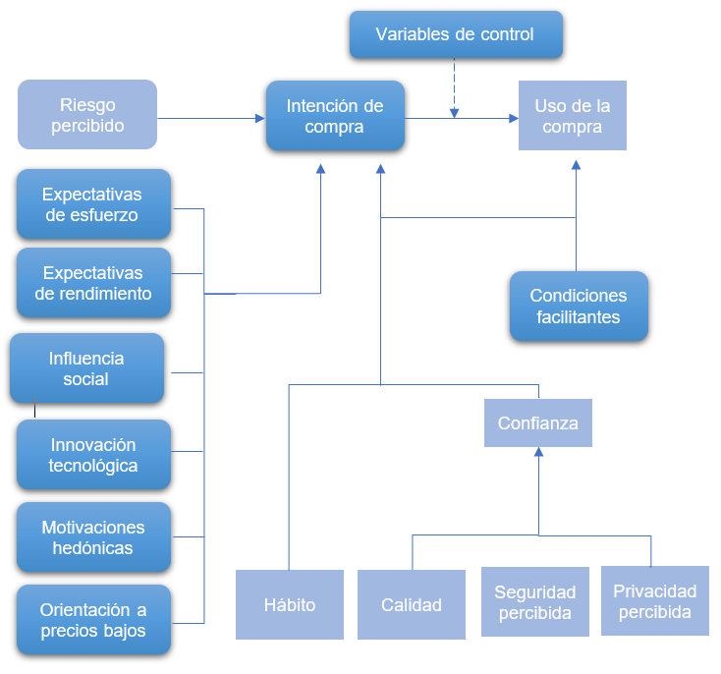
Sección 2
Estrategias y recomendaciones aplicadas al
Modelo perfeccionado de adopción de tecnología UTAUT2
24
Teoría unificada de la aceptación y el uso de la tecnología

Slide 25
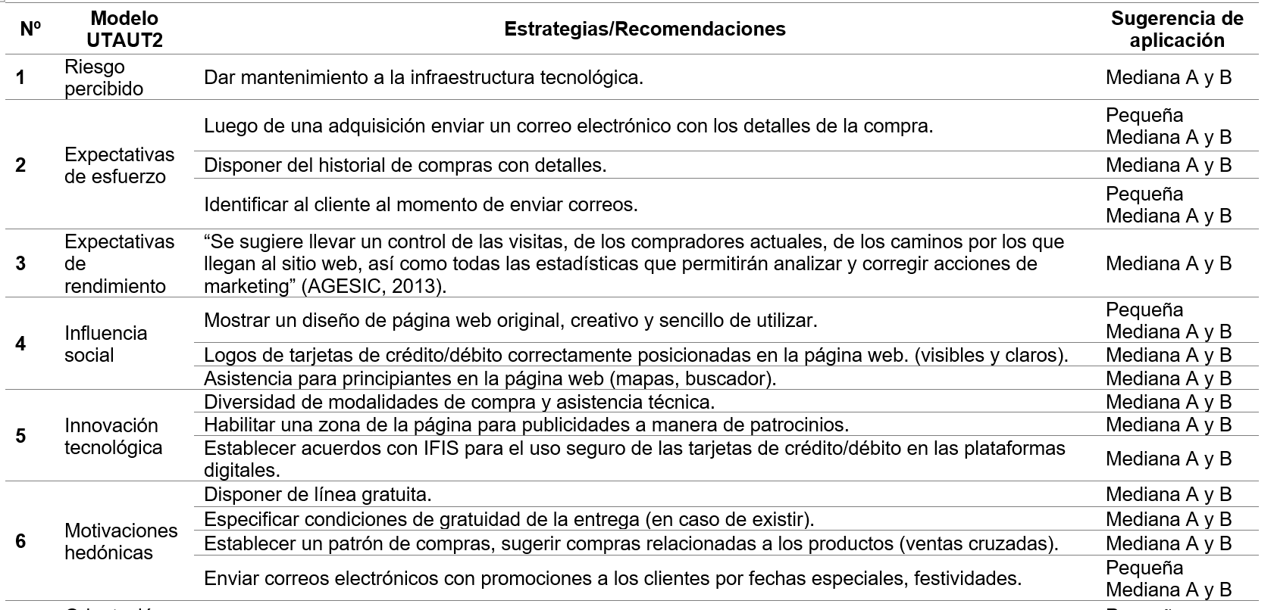
25

Slide 26
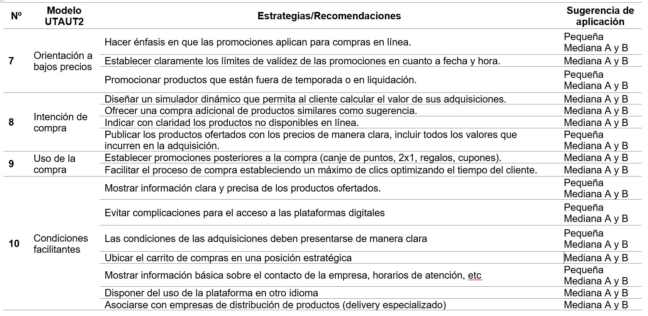
26

Slide 27
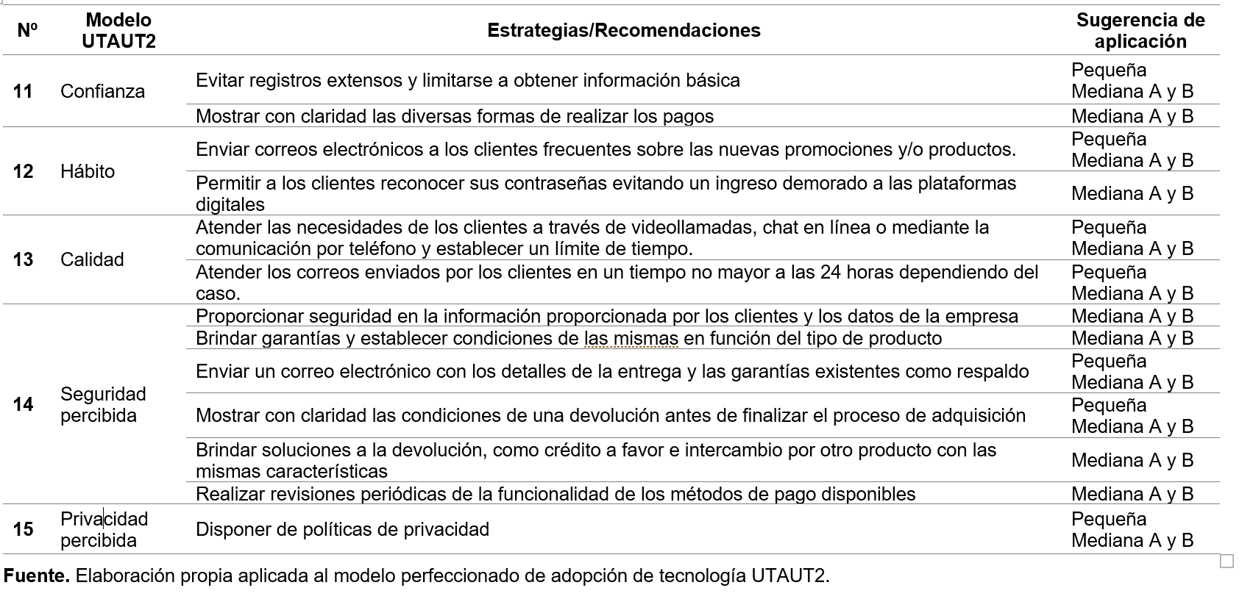
27
Sección 3
Listado basado en los resultados del trabajo de campo
23 Pymes comerciales de la ciudad de Quito

Slide 28
Conclusiones
28
Las ventas digitales de las pymes comerciales de la ciudad de Quito del año 2020 mejoraron respecto al año 2019, los resultados corroboraron que durante la pandemia se generó un incremento en las ventas a través de plataformas digitales, sin embargo las ventas totales reflejaron un leve decremento excepto aquellas empresas que proveían de productos de primera necesidad y de salud. A pesar de todas las pérdidas económicas y demás adversidades generadas en el año 2020, las empresas evitaron tomar decisiones de mayor carácter como el cierre de las empresas y optar por la comercialización de los productos por otras alternativas, logrando así una permanencia en el mercado y sobre todo generando resultados alentadores para el futuro.
Las pymes comerciales en la ciudad de Quito han mantenido una estabilidad económica, referente al nivel las ventas, pues las variaciones desde el año 2012 hasta el año 2018 son mínimas, a pesar de existir un decremento en el número de empresas dentro de este sector. Por otro lado, las pequeñas y medianas empresas tienen una participación relativamente baja en función del total de empresas existentes en Quito, lo cual indica que aún existen inconvenientes para poder consolidarse en dichas categorías.

Slide 29
Conclusiones
29
El comercio electrónico en relación al PIB, de acuerdo a los sectores económicos del país, es el que genera el menor grado de aportación en relación al sector manufacturero, de la construcción, comercial, agrícola, petrolero, entre otros. Sin embargo, el crecimiento histórico indica que desde el año 2016 se mantenía un valor de 0,66% respecto del PIB, de aquí en adelante el comercio electrónico tuvo un incremento del 0,87% llegando así a 1,53% para el año 2019. Es así que durante la pandemia las ventas que se realizaron a través de medios electrónicos se incrementaron en un 44% en el año 2020 respecto al año 2019 ya que las empresas optaron por utilizar estrategias de venta enfocadas en las nuevas necesidades y requerimientos de las personas durante la pandemia.
La propuesta de diseño muestra el curso de acción, estrategias y recomendaciones para que las pequeñas y medianas empresas del sector comercial de la ciudad de Quito, implementen mecanismos para mejorar su posición comparativa en el sector, misma que se elaboró en base a los resultados obtenidos por los cálculos estadísticos, además de un modelo que permite a las empresas implementar el comercio electrónico y servicio delivery

Slide 30
Recomendaciones
A las pymes comerciales, realizar un estudio de la presente propuesta de diseño para la implementación del comercio electrónico a fin de identificar posibles estrategias o directrices que se adapten al giro del negocio y así puedan aplicarlo en sus operaciones diarias, tanto para incrementar el nivel de ventas en el corto plazo, como para crear una empresa más sólida y perdurable en el tiempo, capaz de afrontar los riesgos existentes en el mercado actual y futuro.
30
A las pymes comerciales, analizar los beneficios que brinda el uso de la tecnología en los negocios para su crecimiento, ya que el comercio electrónico y servicio delivery son temas que aún no han sido explotados en nuestro país de manera adecuada, pues la implementación sigue en desarrollo.
Al personal encargado de la planificación estratégica de las pymes, identificar las debilidades existentes dentro de sus procesos de venta a través de canales de distribución tradicionales, a fin de mejorar la productividad y optimizar los tiempos de entrega, logrando brindar un nivel de satisfacción elevado a sus clientes y creando un mayor grado de fidelización.
A las pymes comerciales, inmiscuirse dentro de los avances tecnológicos y de mercado a fin de identificar oportunidades que puedan ser de beneficio, relacionadas al manejo, distribución y comercialización de sus productos, teniendo una visión a la vanguardia de los clientes actuales y sus cambiantes preferencias de compra.

Slide 31
Gracias por su atención
31

